Slide 1

Rezultati poslovanja
Grupe Podravka
za razdoblje 1. - 12. 2024.
Dan investitora Grupe Podravka, 19.5.2025.

Slide 2
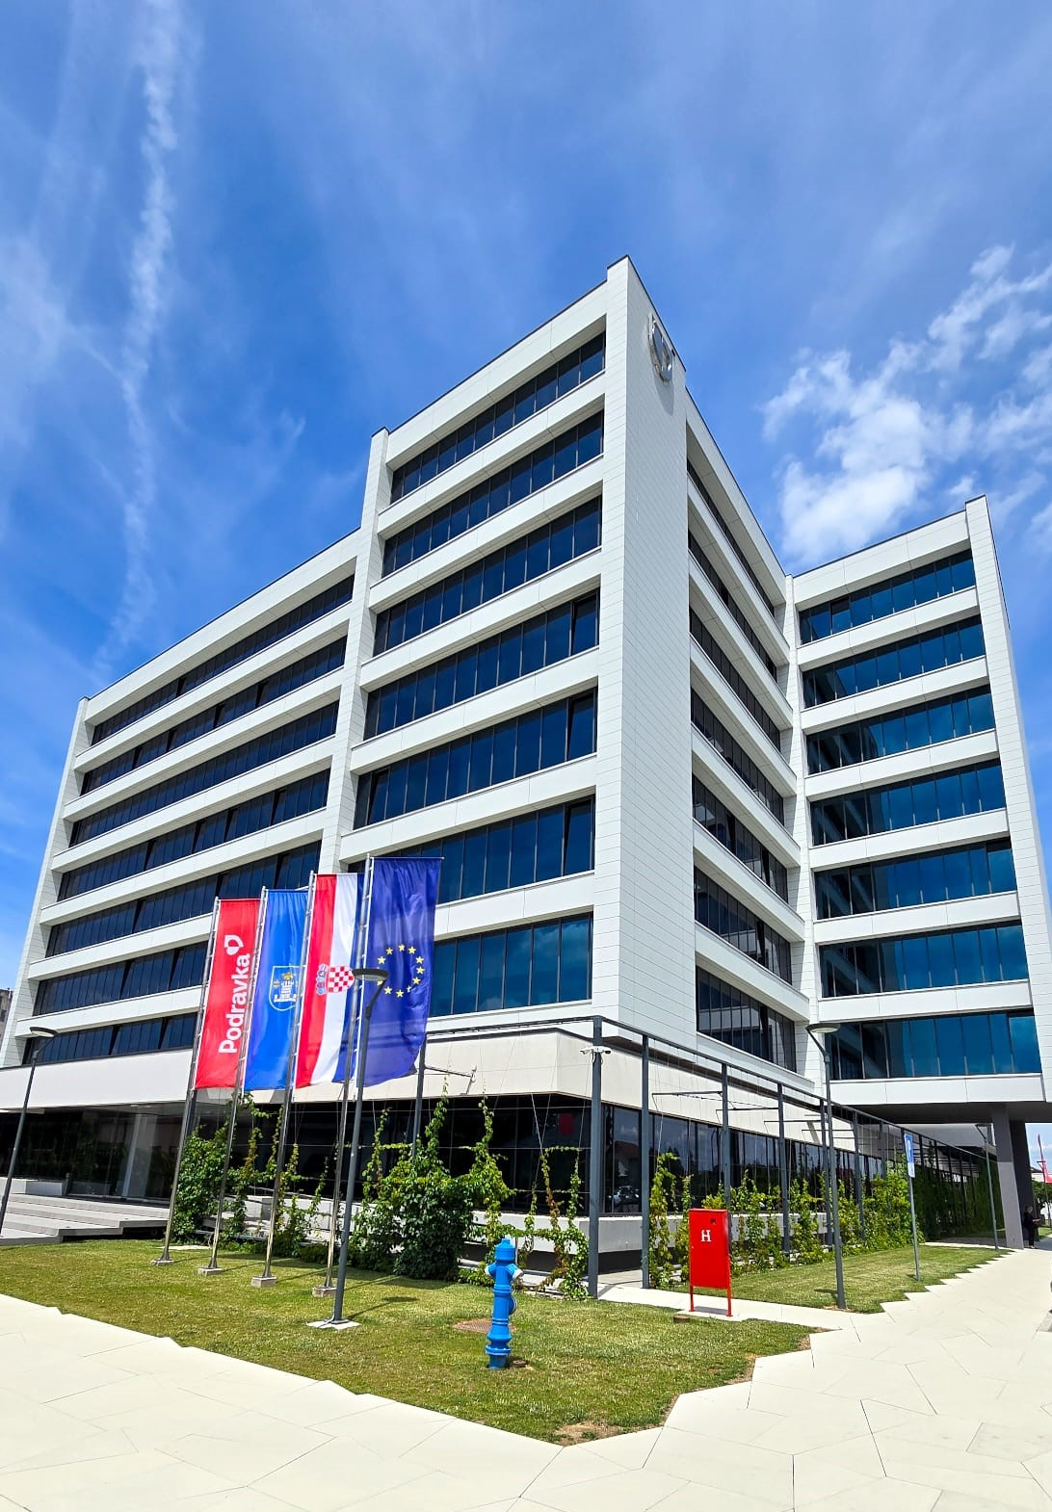
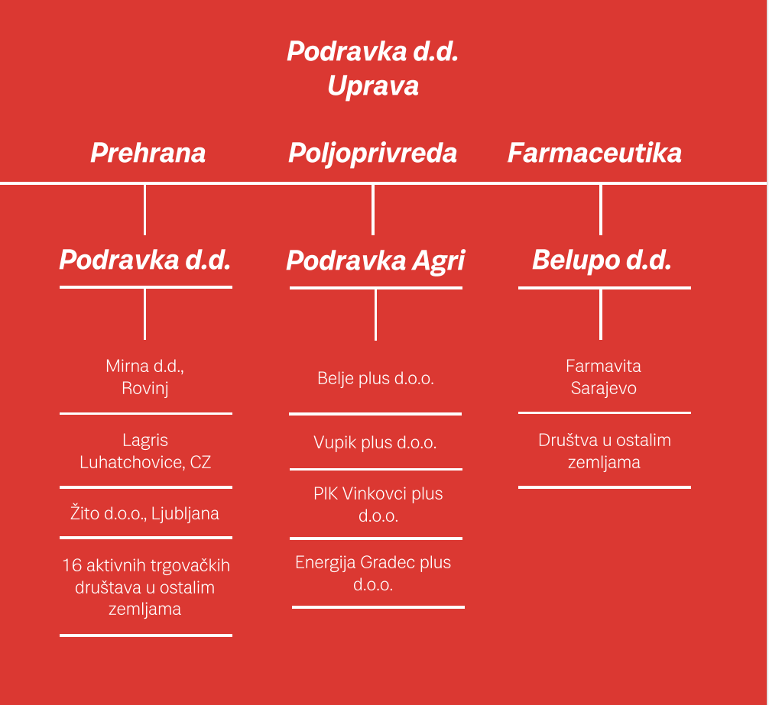

Slide 3
Ključni financijski pokazatelji u 2024. godini
766,5
milijuna eura
+7,4%
116,8
milijuna eura
+27,0%
64,2
milijuna eura
+36,1%
Prihodi od prodaje
Normalizirana EBITDA
Normalizirana Neto dobit nakon MI

Slide 4
Normalizirana profitabilnost Grupe Podravka
Normalizirano | Grupa |  |  | Prehrana |  |  | Farmaceutika
(u EURm) | 2023. | 2024. | % | 2023. | 2024. | % | 2023. | 2024. | %
Prihodi od prodaje | 713,8 | 766,5 | 7,4% | 553,6 | 591,6 | 6,9% | 160,2 | 174,9 | 9,2%
Bruto dobit | 248,7 | 291,8 | 17,3% | 168,7 | 202,2 | 19,8% | 80,0 | 89,6 | 12,1%
EBITDA | 91,9 | 116,8 | 27,0% | 52,5 | 70,6 | 34,5% | 39,5 | 46,2 | 17,1%
EBIT | 59,7 | 81,9 | 37,1% | 29,6 | 45,1 | 52,7% | 30,2 | 36,8 | 21,9%
Neto dobit nakon MI | 47,2 | 64,2 | 36,1% | 24,0 | 35,8 | 49,5% | 23,2 | 28,4 | 22,2%
Bruto marža | 34,8% | 38,1% | +322 bb | 30,5% | 34,2% | +369 bb | 49,9% | 51,2% | +132 bb
EBITDA marža | 12,9% | 15,2% | +236 bb | 9,5% | 11,9% | +245 bb | 24,7% | 26,4% | +178 bb
EBIT marža | 8,4% | 10,7% | +232 bb | 5,3% | 7,6% | +229 bb | 18,8% | 21,0% | +220 bb
Neto marža nakon MI | 6,6% | 8,4% | +177 bb | 4,3% | 6,1% | +173 bb | 14,5% | 16,2% | +173 bb
Rastu profitabilnosti Grupe Podravka u 2024. godini pridonose oba segmenta u apsolutnom iznosu i relativnim maržama na svim razinama profitabilnosti;
Rast Normalizirane EBITDA-e i normalizirane Neto dobiti ostvaren je unatoč dodatnim investicijama u poboljšanje materijalnih prava zaposlenika u iznosu 19,2 mil. eura.

Slide 5
Prihodi od prodaje po poslovnim programima i kategorijama
Prehrana
Farmaceutika
Prihodi u mil. EUR | 122,70 | 52,40 | 50,30 | 54,91 | 69,71 | 67,23 | 50,72 | 47,00 | 27,13 | 118,77 | 24,49 | 81,16
Udio u prihodima | 16,0% | 6,8% | 6,6% | 7,2% | 9,1% | 8,8% | 6,6% | 6,1% | 3,5% | 15,5% | 3,2% | 10,6%

Slide 6
Prihodi od prodaje po regijama
U segmentu Prehrane prihodi su viši 7,9 mil. eura (+2,7%), uslijed rasta prihoda većine poslovnih programa. Prihodi segmenta Farmaceutike na Tržištu Hrvatske i Slovenije također su zabilježili rast za 6,8 mil. eura (+10,6%). | Segment Prehrane ostvario je rast prihoda od 6,9 mil. eura (+6,5%), uslijed rasta prihoda od prodaje gotovo svih poslovnih programa. Prihodi segmenta Farmaceutike viši su za 5,4 mil. eura (+11,7%) ponajviše zbog rasta prihoda na tržištu Bosne i Hercegovine. | Segment Prehrane ostvario je 21,2 mil. eura (+25,7%) više prihode primarno uslijed rasta prihoda od prodaje Poslovnog programa Kulinarstvo, ali i razvoja distribucije na tržištu SAD-a. Segment Farmaceutike ostvario je 1,0 mil. eura (+67,5%) više prihode. | U segmentu Prehrane ostvaren je rast prihoda od 1,4 mil. eura (+2,0%), primarno uslijed rasta prihoda Poslovnog programa Kulinarstvo na tržištu Poljske, što je rezultat prethodno provedenog restrukturiranja tržišta s ciljem povećanja profitabilnosti. | Rast prihoda od 1,5 mil. eura (+3,5%), ponajviše kao rezultat rasta prihoda od prodaje segmenta Farmaceutike od 1,2 mil. eura.

Slide 7
Ključni pokazatelji zaduženosti
(u EURm)¹ | 2023. | 2024. | % promjene
Financijski dug² | 57,4 | 57,7 | 0,4%
Novac i novčani ekvivalenti | 42,5 | 27,1 | (36,2%)
Neto dug | 14,9 | 30,5 | 104,7%
Troškovi kamata | 0,68 | 0,96 | 40,4%
Neto dug / normalizirana EBITDA | 0,16 | 0,26 | 61,2%
Normalizirana EBIT / Trošak kamata | 87,3 | 85,3 | (2,3)%
Omjer kapitala i ukupne imovine | 73,9% | 74,7% | +83 bb
Ključne značajke:
Rast financijskog duga → uslijed rasta obveza za imovinu s pravom korištenja,
Pad dugoročnog duga → uslijed redovnih otplata kreditnih obveza,
Pad kratkoročnog duga → uslijed redovnih otplata kreditnih obveza,
Prosječan ponderirani trošak duga bez obveza za imovinu s pravom korištenja:
Na 31. prosinca 2024. → 1,61%,
Na 31. prosinca 2023. → 0,84%.
¹Svi pokazatelji RDG-a računati su na razini zadnjih 12 mj., a bilančne stavke uzete su na kraju razdoblja,²Dugoročni i kratkoročni krediti+ obveze za najmove + financijske obveze po fer vrijednosti kroz RDG.

Slide 8
Ključne značajke novčanog toka
(u EURm) | 1.-12. 2023. | 1.-12. 2024. | Δ | Ključne značajke
Neto novac od poslovnih aktivnosti | 115,4 | 88,8 | (23,0%) | rezultat operativnog poslovanja te adekvatnog upravljanja radnim kapitalom
Neto novac od ulagačkih aktivnosti | (39,6) | (68,2) | (72,0%) | sadrži novčane kapitalne izdatke u iznosu od 71,2 mil. eura
Neto novac od financijskih aktivnosti | (55,2) | (36,1) | 34,6% | sadrži redovne otplate kredita, obveza po osnovi najma i isplate dividende.
Neto promjena novca i novčanih .ekvivalenata | 20,6 | (15,4) | (174,7%)
Kretanje radnog kapitala u bilanci | 31.12.2024. / 31.12.2023. | Ključne značajke
Zalihe | 10,3% | više za 10,3% te se održavaju na optimalnoj razini sukladno potrebama poslovanja,
Potraživanja od kupaca i ostala potraživanja | 19,7% | viša za 19,7%, uslijed rasta prihoda od prodaje,
Obveze prema dobavljačima i ostale obveze | 1,7% | više za 1,7% kao rezultat redovnog razvoja poslovanja.

Slide 9
Prikaz financijskih pokazatelja poslovanja u petogodišnjem razdoblju

Slide 10
Vanjske okolnosti i provedene aktivnosti koje su utjecale na ostvarenje rezultata
U promatranom periodu poslovanje su obilježili vanjski izazovi od kojih su najveći efekt imali cjenovni šokovi koji su rezultirali rastom troškova sirovina, ambalaže i energenata, te rastom troškova zaposlenih.
U takvom okruženju, Grupa Podravka provela je niz aktivnosti s ciljem ograničenja utjecaja rasta troškova, ali i poboljšanja profitabilnosti, a najznačajnije su:
1. Restrukturiranje portfelja i unapređenje nabavnih procesa
  ukidanje neprofitabilnog asortimana i smanjenje broja niskoobrtajnih artikala radi optimizacije proizvodnih procesa,
  konsolidacija i restrukturiranje pekarstva u Sloveniji,
  poboljšanje nabavnih procesa primarno kroz rast broja dobavljača i uvođenje elektroničkih aukcija.
2. Restrukturiranje tržišta
  napuštanje prodaje neprofitabilnog dijela asortimana na pojedinim tržištima,
  ujednačavanja cjenovnih politika (primarno na tržištima Centralne Europe).
3. Unapređenje modela prodajnog nastupa na međunarodnim tržištima
  na tržištu Njemačke kroz vlastitu distribuciju prema trgovačkim lancima i novog distributera u tradicionalnim kanalima,
  Na tržištima SAD-a i Austrije kroz suradnju sa Atlantic Grupom.

Slide 11
Investicijski ciklus Grupe Podravka
Ključni projekti unutar investicijskog ciklusa
48 mil. eura
Izgradnja novog LDC-a
35 mil. eura
Tehnološka modernizacija i održivost proizvodnje Podravke
15 mil. eura
17 mil. eura
13 mil. eura
Izgradnja tvornice tjestenine
Rekonstrukcija i modernizacija poslovnog sjedišta u Koprivnici i unaprjeđenje uvjeta rada
Modernizacija i povećanje kapaciteta primarne prerade rajčice
16 mil. eura
Tehnološka modernizacija Pekarstva
6 mil. eura
Sunčane elektrane
33 mil. eura
Modernizacija poljoprivredne mehanizacije i sustava za navodnjavanje unutar segmenta Agri
7 mil. eura
Tranzicija na SAP S4/HANA
Digitalizacija planiranja i izvještavanja o profitabilnosti
Digitalizacija proizvodnje i nabave
Podravka je krajem 2024. zaključila najznačajniji investicijski ciklus u svojoj povijesti – koji je započet 2021. godine sukladno usvojenoj Strategiji poslovanja do 2025. godine.
Tijekom 2025. godine Grupa Podravka planira uložiti 72,2 mil. eura kapitalnih investicija od čega se pojedinačno najviše odnosi na novostečeni segment Agri u dijelu ulaganja u modernizaciju poljoprivredne mehanizacije i sustava za navodnjavanje.
*Planske vrijednosti uključuju i plan novostečenog segmenta Agri.

Slide 12
Izvještaj o održivosti - Ključne ESG brojke Grupe Podravka 2024. u odnosu na 2022. (bazna godina)
Povećanje el. energije iz OIE u ukupnoj el. energiji
Smanjenje potrošnje energije po toni proizvoda
Smanjenje emisija CO₂
(energenti i goriva)
Povećanje OIE po toni proizvedenih proizvoda
Povećanje OIE u ukupnoj potrošnji energije
Povećanje količine recirkulirane vode
Udio recikliranog otpada u ukupnom otpadu
Okolišno prihvatljiva ambalaža u ukupnoj nabavi segmenta Prehrane
Vlastita poljoprivredna proizvodnja povrća koje se koristi kao primarna sirovina
E
+702 bb
-6,2%
-20,7%
+16,6%
+242 bb
+ 5.983 bb
63,9%
89,6%
19% potreba kompanije
Žene u radnoj snazi
Žene u Upravi
Razlika u plaćama između spolova
ISO 26000 Društvena odgovornost
Udio lokalnih dobavljača*
Sponzorstva i donacije
S
53%
40%
4,2%
DA
>60%
3,4 mil. EUR
Udio žena na izvršnim funkcijama
(B-1)**
Udio žena na upravljačkim funkcijama
(B-2)***
Kodeks korporativnog upravljanja HANFA i ZSE
Smjernice OECD za korporativno upravljanje
10 načela UN Global Compact integrirano u poslovanje
G
Globalna inicijativa za sigurnost hrane
43%
50%
DA
DA
DA
DA
*Zemlje u kojima Grupa Podravka ima lokalnu proizvodnju.
**Uprava, glavni direktori, direktori sektora, direktori predstavništava i ovisnih društava
***B-1+ direktori službi, direktori tvornica, pomoćnici i zamjenici direktora sektora

Slide 14













Poljoprivreda
Ratarstvo, sjemenarstvo, povrtlarstvo, svinjogojstvo, govedarstvo, mliječni proizvodi, vina
3% ukupnog obradivog poljoprivrednog zemljišta u Hrvatskoj - 33.000 hektara
50% hrvatske proizvodnje svinja
18% hrvatske proizvodnje goveda
11% hrvatske proizvodnje mlijeka
6% hrvatske proizvodnje vina

Slide 15
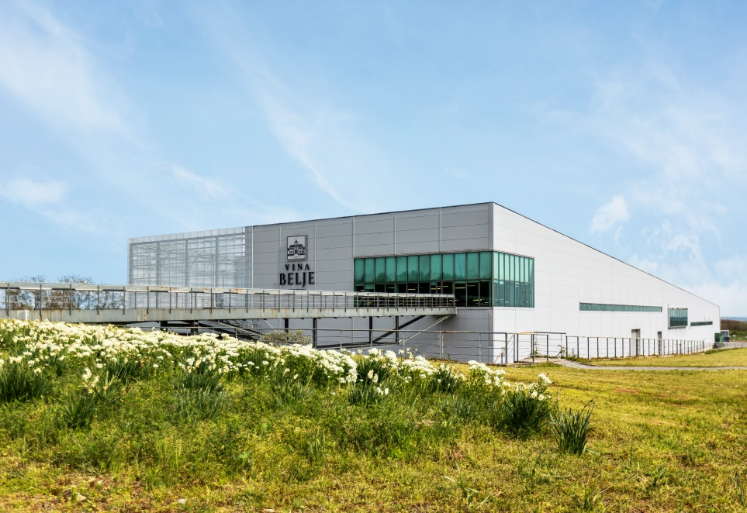
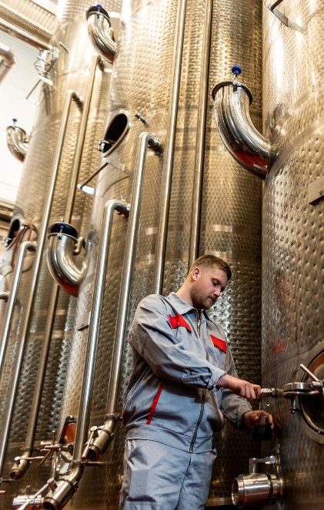
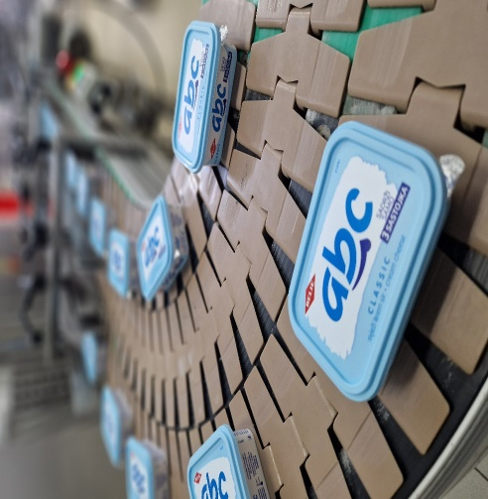
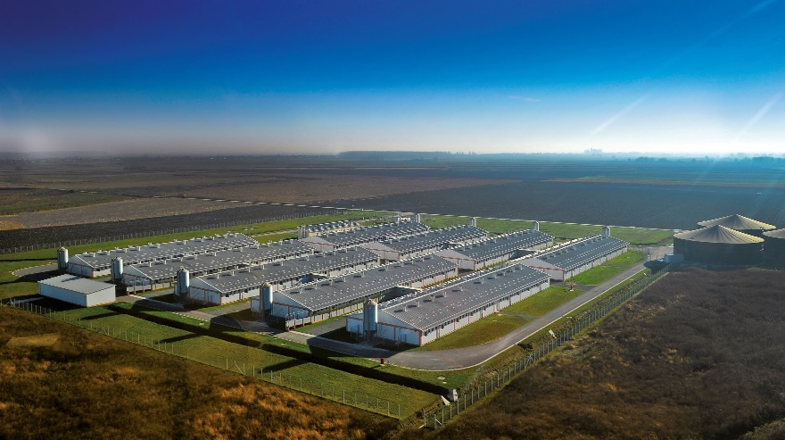
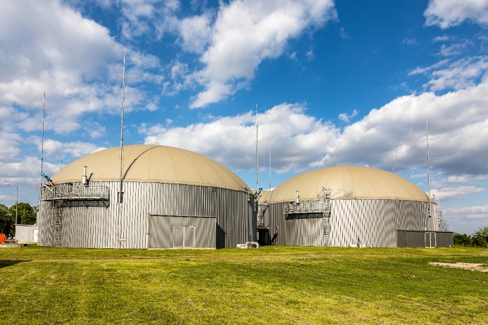
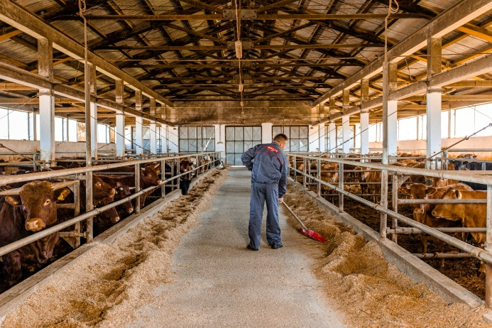
Poljoprivreda
37 farmi
33.000 hektara obradivog poljoprivrednog zemljišta od čega 615 hektara vinograda
Proizvodni kapaciteti:
Belje Baranjka – Beli Manastir
Belje Tvornice mliječnih proizvoda - Osijek i Beli Manastir
Vinarija Vina Belje – Kamenac
Vinarija Vupik – Vukovar

Slide 16
Q&A
Notes:
Biramo crvenu ili bijelu temu prezentacije te, sukladno tome, odgovarajući naslovni slajd.

Slide 17
Kontakt
Podravka d.d.
Ante Starčevića 32, 48 000 Koprivnica
www.podravka.hr
Odnosi s investitorima
ir@podravka.hr

Slide 18
Hvala na pažnji!
Notes:
Biramo crvenu ili bijelu temu prezentacije te, sukladno tome, odgovarajući naslovni slajd.

